Slide 1

Rush Hour des Lebens.
Dornbirn, 25.9.2019
Univ. Prof. em. Dr. Heinrich Geissler

Slide 2
Der Lebenslauf von der Arbeitsaufnahme bis zur Pensionierung
Alter Abschnitte
18-30 Übergang von der Ausbildung in das Arbeitsleben
25-40 Erfolgreiches Arbeiten und Planung der Familie
Wechsel der Tätigkeiten, Familienangelegenheiten
Wechsel der Arbeitsaufgabe, Karriereentwicklung
45- Veränderungen der eigenen Ressourcen
(funktionelle Kapazität)
50- Veränderung der Familie (Gesundheit, Haushalt)
55- Änderung der Einstellung zur Arbeit und Berentung
60- Vorbereitung auf Ausscheiden aus dem Arbeitsleben
60- Übergang in die Pensionierung
(Un-)Ruhestand

Slide 4
Veränderte Rolle der Arbeit
Familie
Reisen
Ehrenamt
Freizeitsport
Reisen
Familie
Arbeit
...
Freizeitsport
Arbeit
...
Ältere: Arbeit ist zentral
Jüngere: Arbeit und Anderes

Slide 5
Aspekte des demografischen Wandels
Kollektives Altern
➔ wenige Erwerbspersonen
Im Verhältnis zu vielen RentnerInnen (von 4:1 auf 2:1)
Altern einer großen Kohorte
➔ viele Erwerbspersonen
 Alter(n)sgerechte Arbeit
„Entjüngung“ der Gesellschaft
➔ weniger Erwerbspersonen = Nachwuchsprobleme
 Attraktive Arbeit

Slide 6
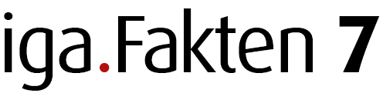


Slide 7
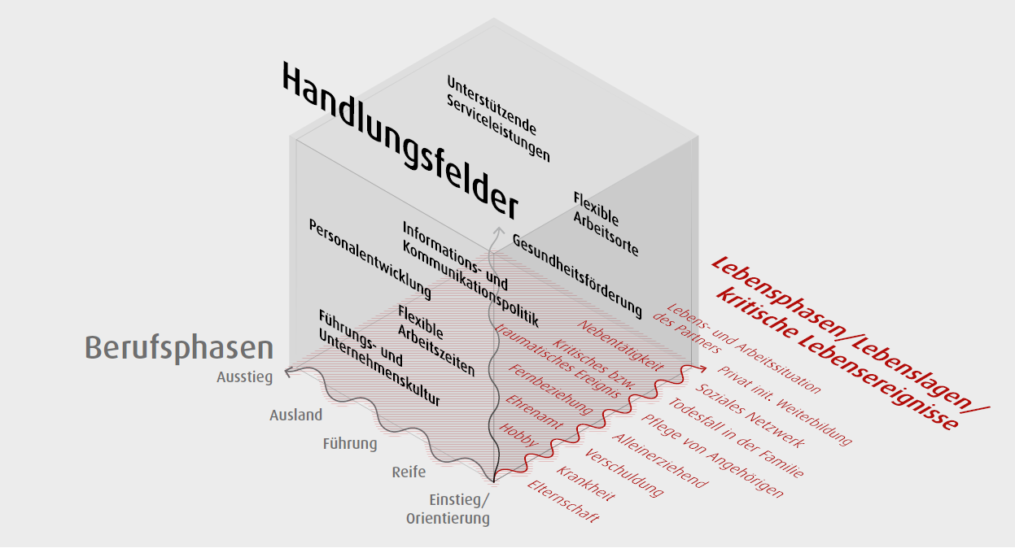

Slide 8
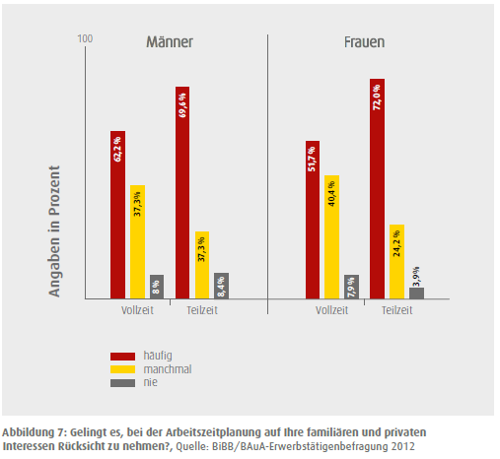

Slide 9


Slide 10
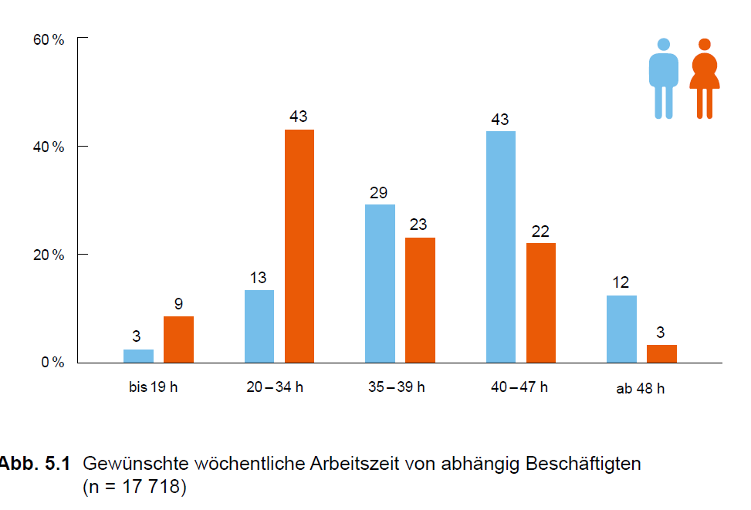

Slide 11
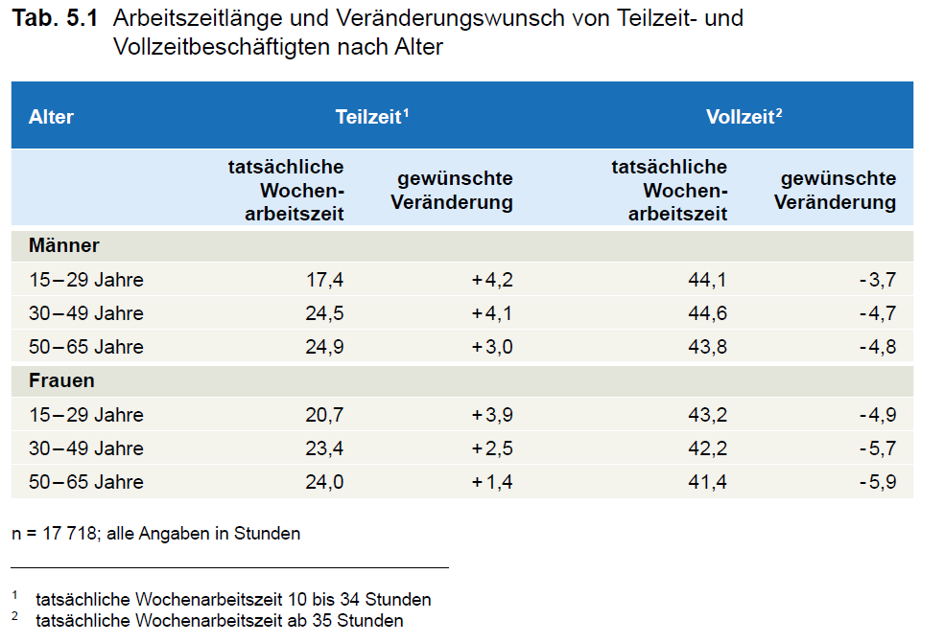

Slide 12
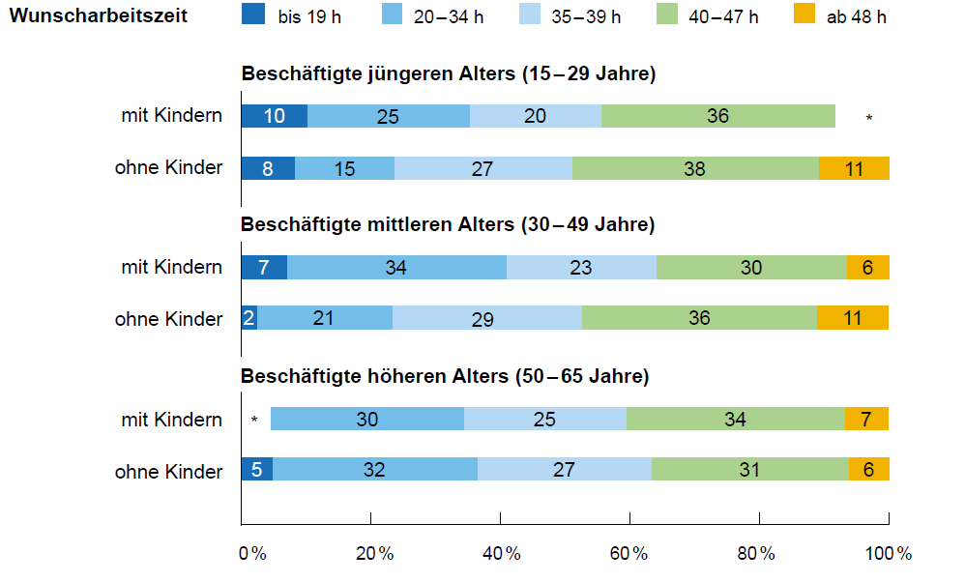
Wunscharbeitszeiten

Slide 13
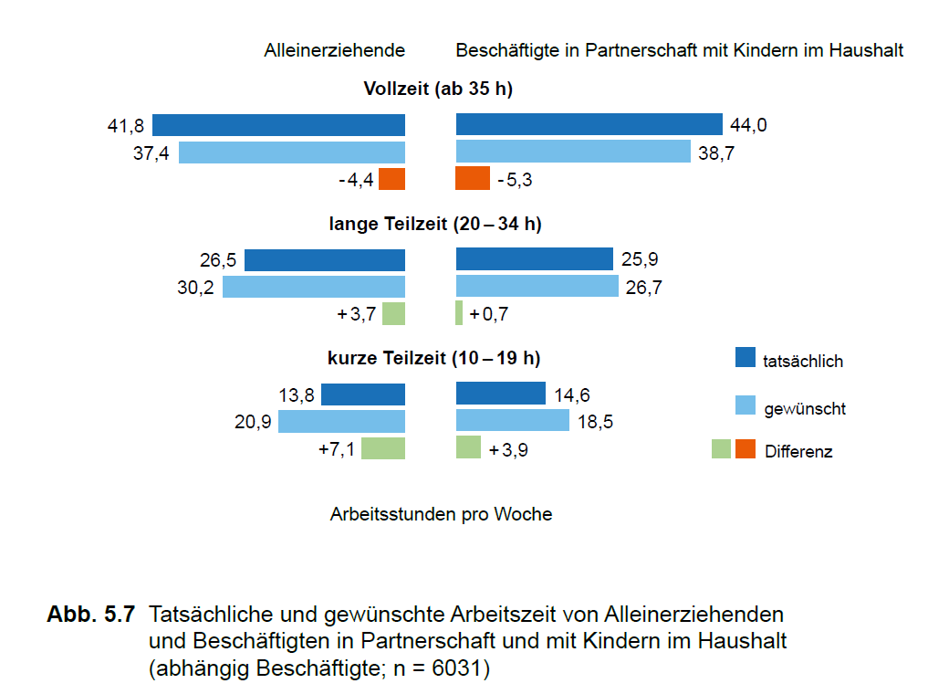

Slide 14
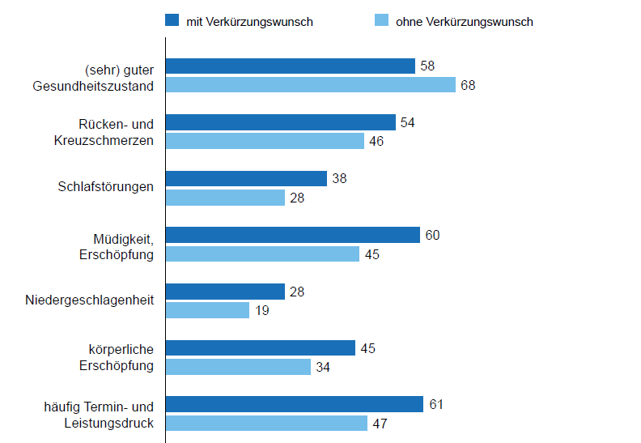


Slide 15
Arbeitsbewältigungs-Fähigkeit &
Life-Domain-Balance
(Gesundheitswesen, 2018)
Vereinbarkeit Life Domains | ABI | Alle | Befragung
sehr gut | 42,8 | 1117 | 391
eher gut | 41,1 | 1577 | 552
mittelmäßig | 39,1 | 1283 | 449
eher schlecht | 36,7 | 357 | 125
sehr schlecht | 35,8 | 51 | 18

Slide 16
Midlife work ability predicts old age disability (IADL) (= unselbständige Haushaltsführung)
(73-85 Jahre, 28 Jahre Längsschnitt)
Risk for IADL disability according to midlife professional group and work ability*
IRR
Men
Women
1.75
1.5
1.25
1
Execl.
WA
Moderate
WA
Poor
WA
Excel.
WA
Moderate
WA
Poor
WA
Excel.
WA
Moderate
WA
Poor
WA
Excel.
WA
Moderate
WA
Poor
WA
White-collar
Blue-collar
White-collar
Blue collar
*adjusted for age+marital status+alcohol intake+smoking+exercise+main chronic diseases
(von Bonsdorff M.B. et al. in review, CMAJ)
Notes:
16

Slide 17
Krankheit ist ein Kostenfaktor.
Gesundheit ist eine Investition.

